Slide 1
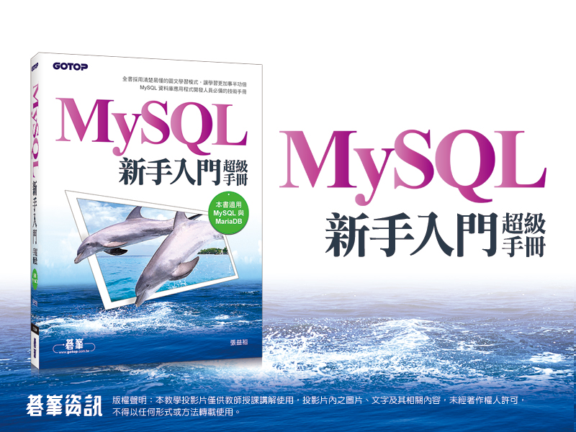

Slide 2

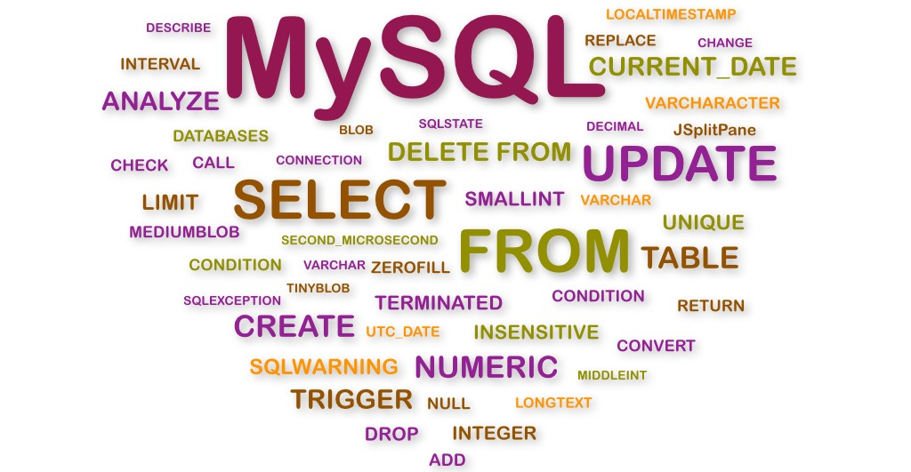


第六章 字元集與資料庫

Slide 3
字元集與資料庫
Character Set與Collation
資料庫

Slide 4
Character Set與Collation
Character Set
Collation

Slide 5
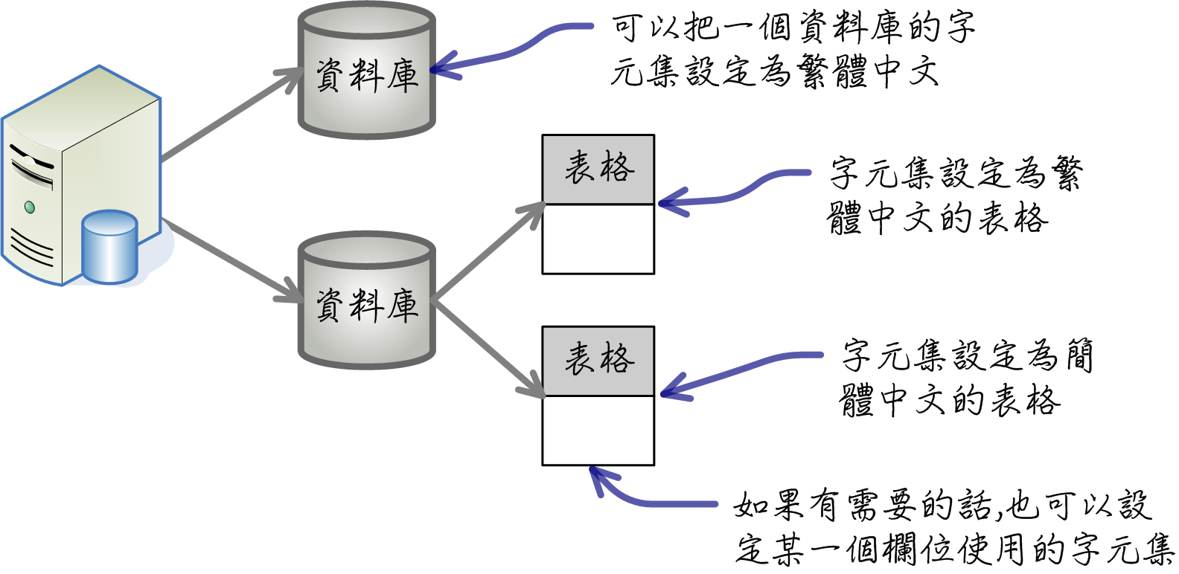
Character Set與Collation

Slide 6
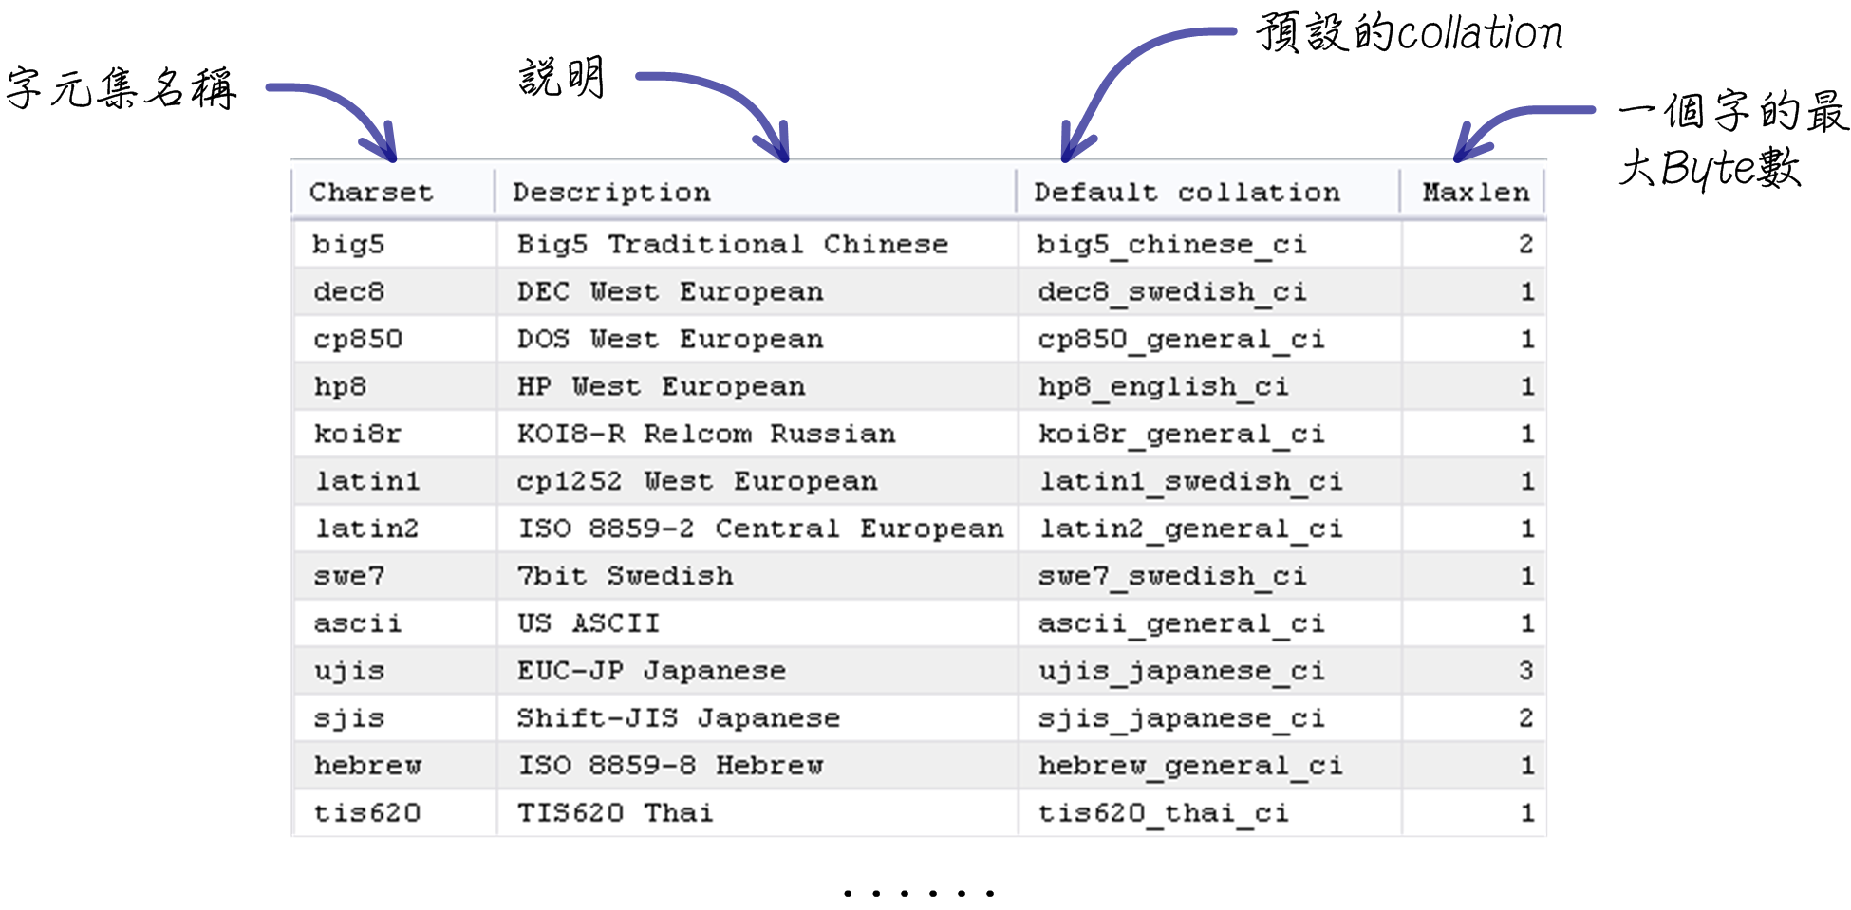
Character Set

Slide 7
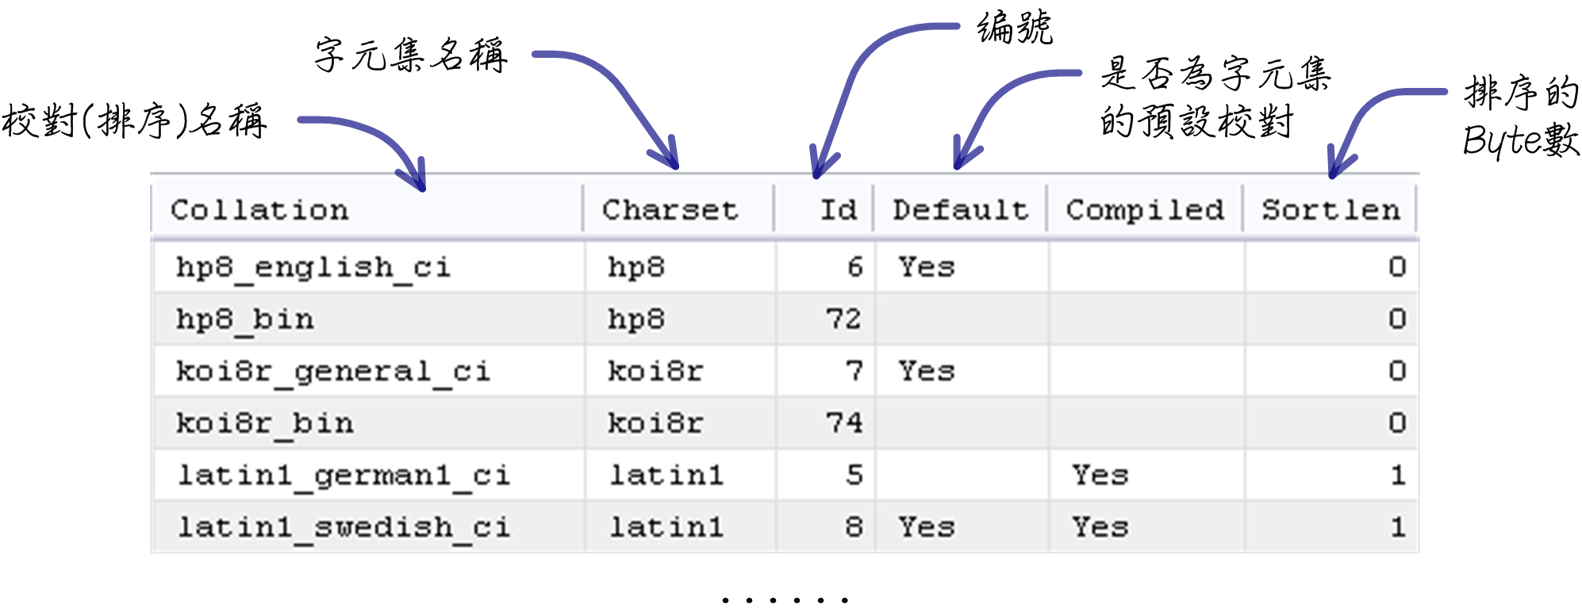
Collation

Slide 8
資料庫
建立資料庫
修改資料庫
刪除資料庫
取得資料庫資訊

Slide 9
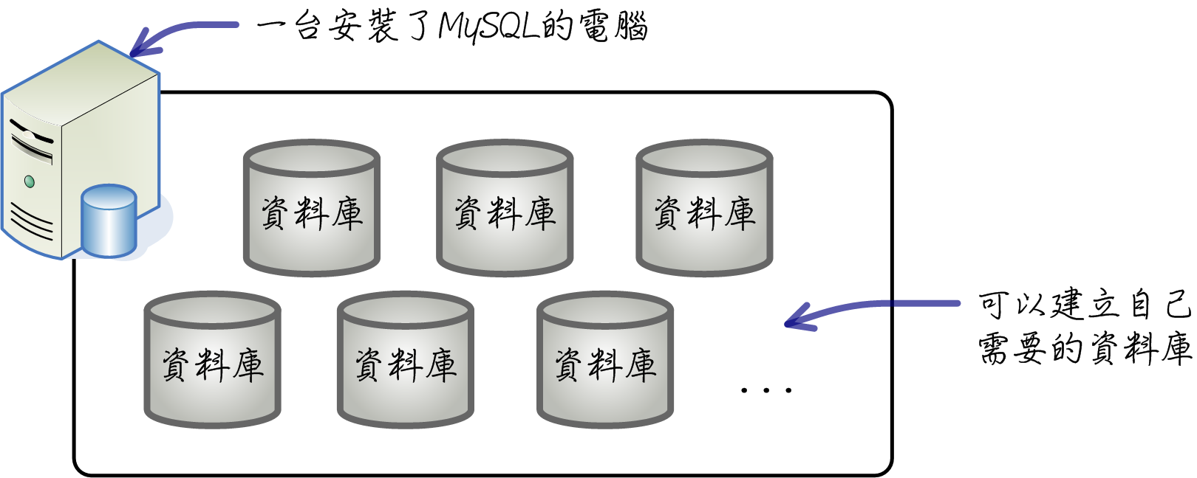
資料庫

Slide 10
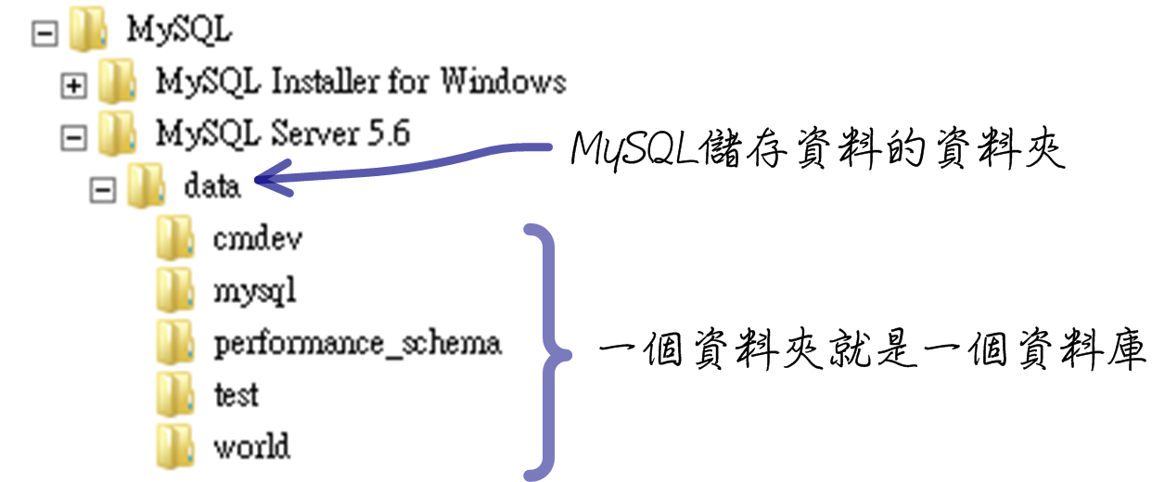
資料庫

Slide 11
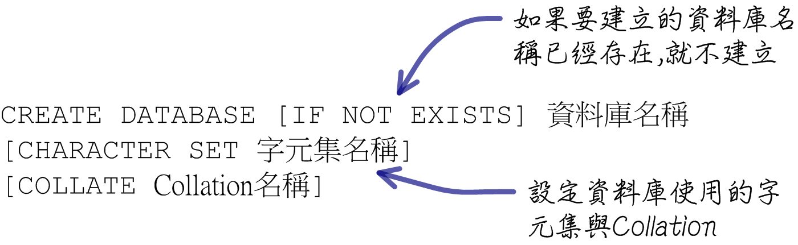
建立資料庫

Slide 12
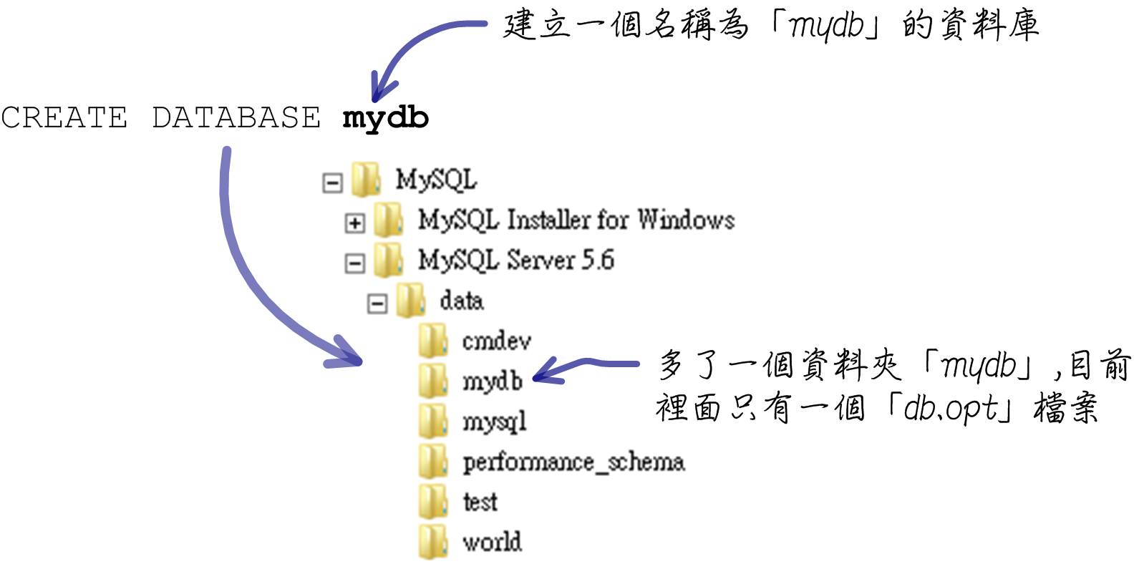
建立資料庫

Slide 13
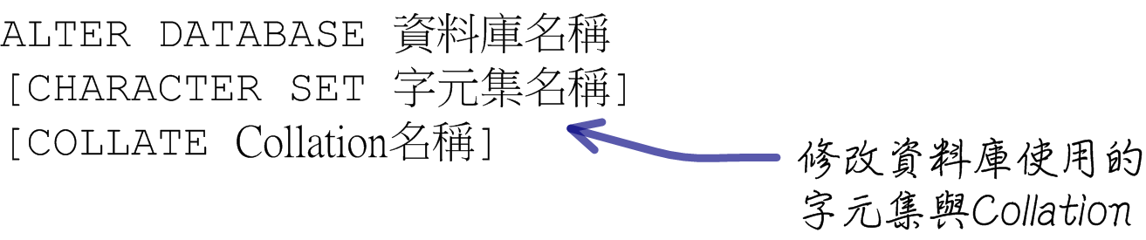
修改資料庫

Slide 14
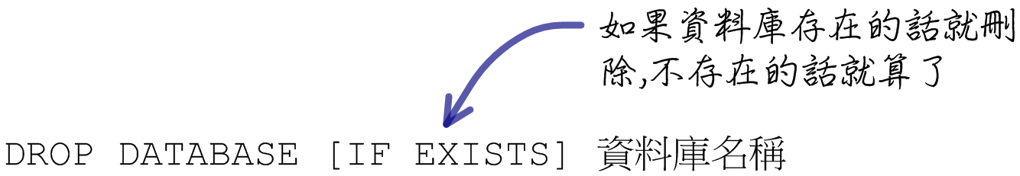
刪除資料庫

Slide 15
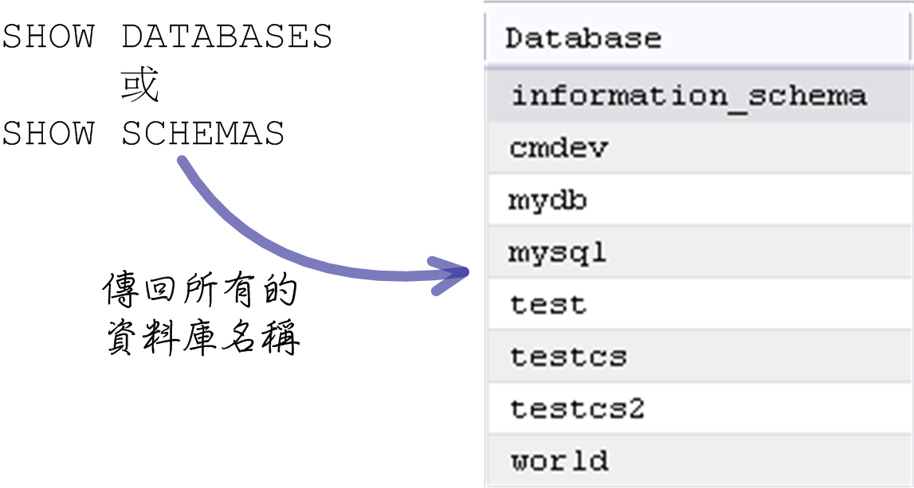
取得資料庫資訊

Slide 16
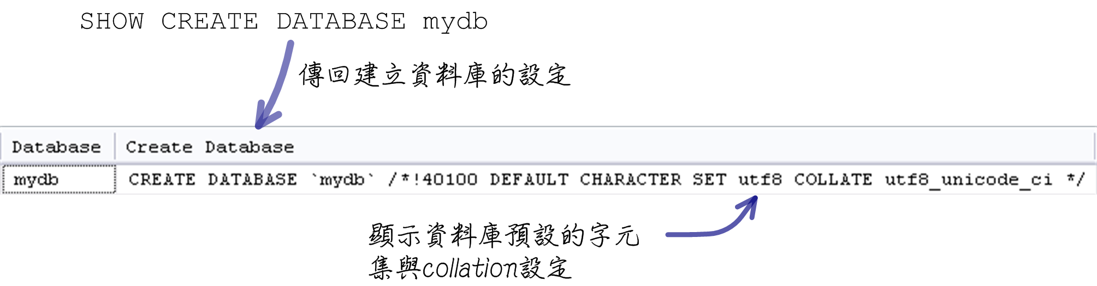
取得資料庫資訊

